Slide 1
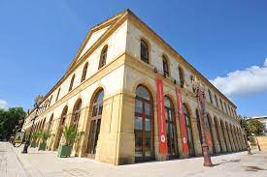
Exposition Laurence Demaison
– 29 novembre 2023
« Avec comme règle, de ne jamais retravailler l’image au-delà de la prise de vue (en dehors des inversions chimiques du film pour obtenir un négatif sur papier). Car pour que la magie soit opérante à mes yeux, la prise de vue doit témoigner d’un moment qui a bel et bien existé, tel qu’on le voit sur l’image. L’argentique , une technique de dinosaure, qui complique tout infiniment, ne laisse aucune place à l’erreur ou à l’approximation, et est d’une lenteur quasi insupportable en notre époque. Mais une technique tellement humaine, dans ses imperfections même. Et ne permettant pas de tricher. Une sorte d’imposture vraie.» -Laurence Demaison
Galerie d’exposition de l’Arsenal, Metz

Slide 2
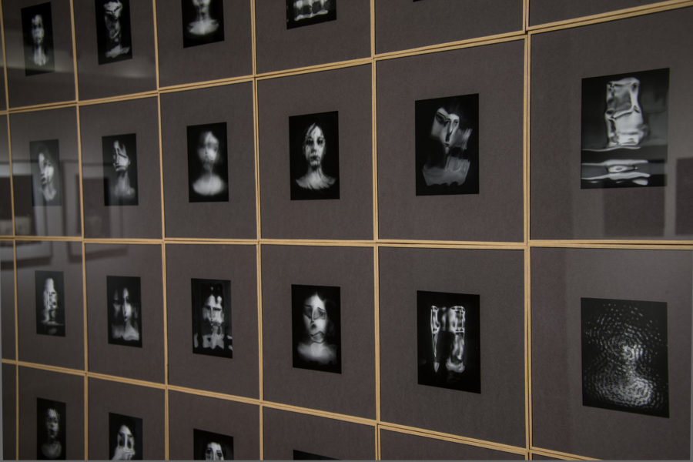
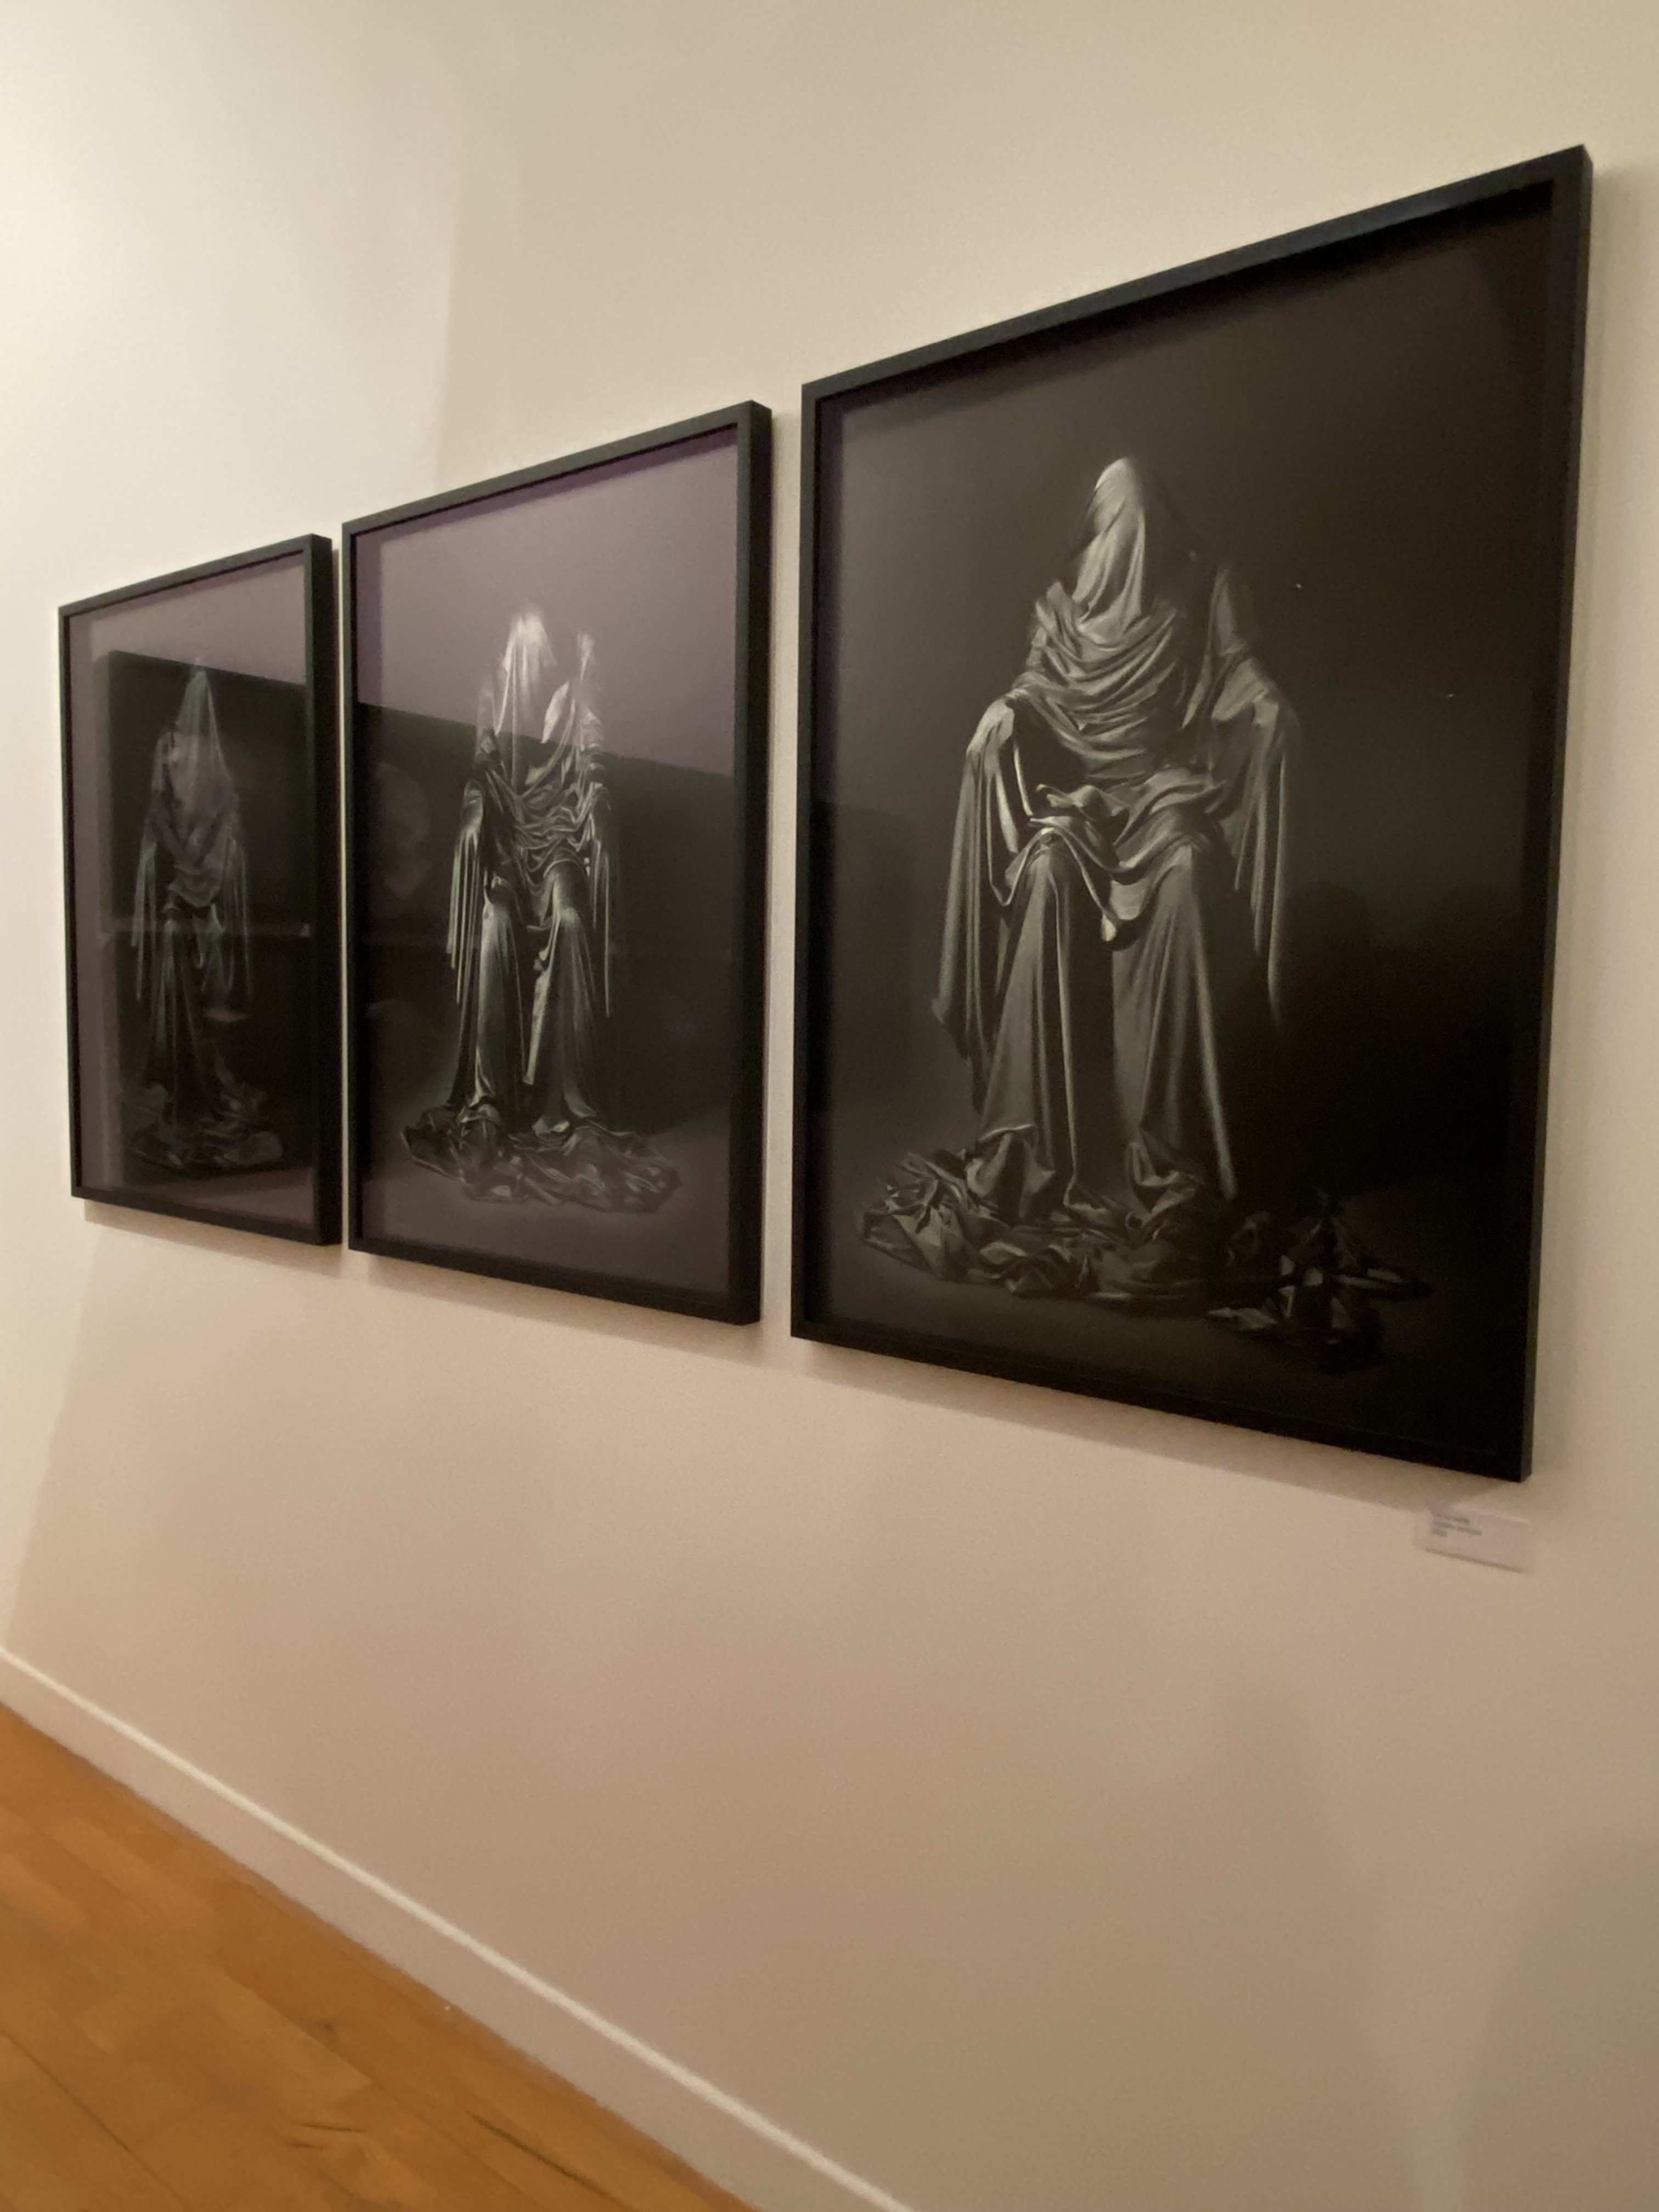
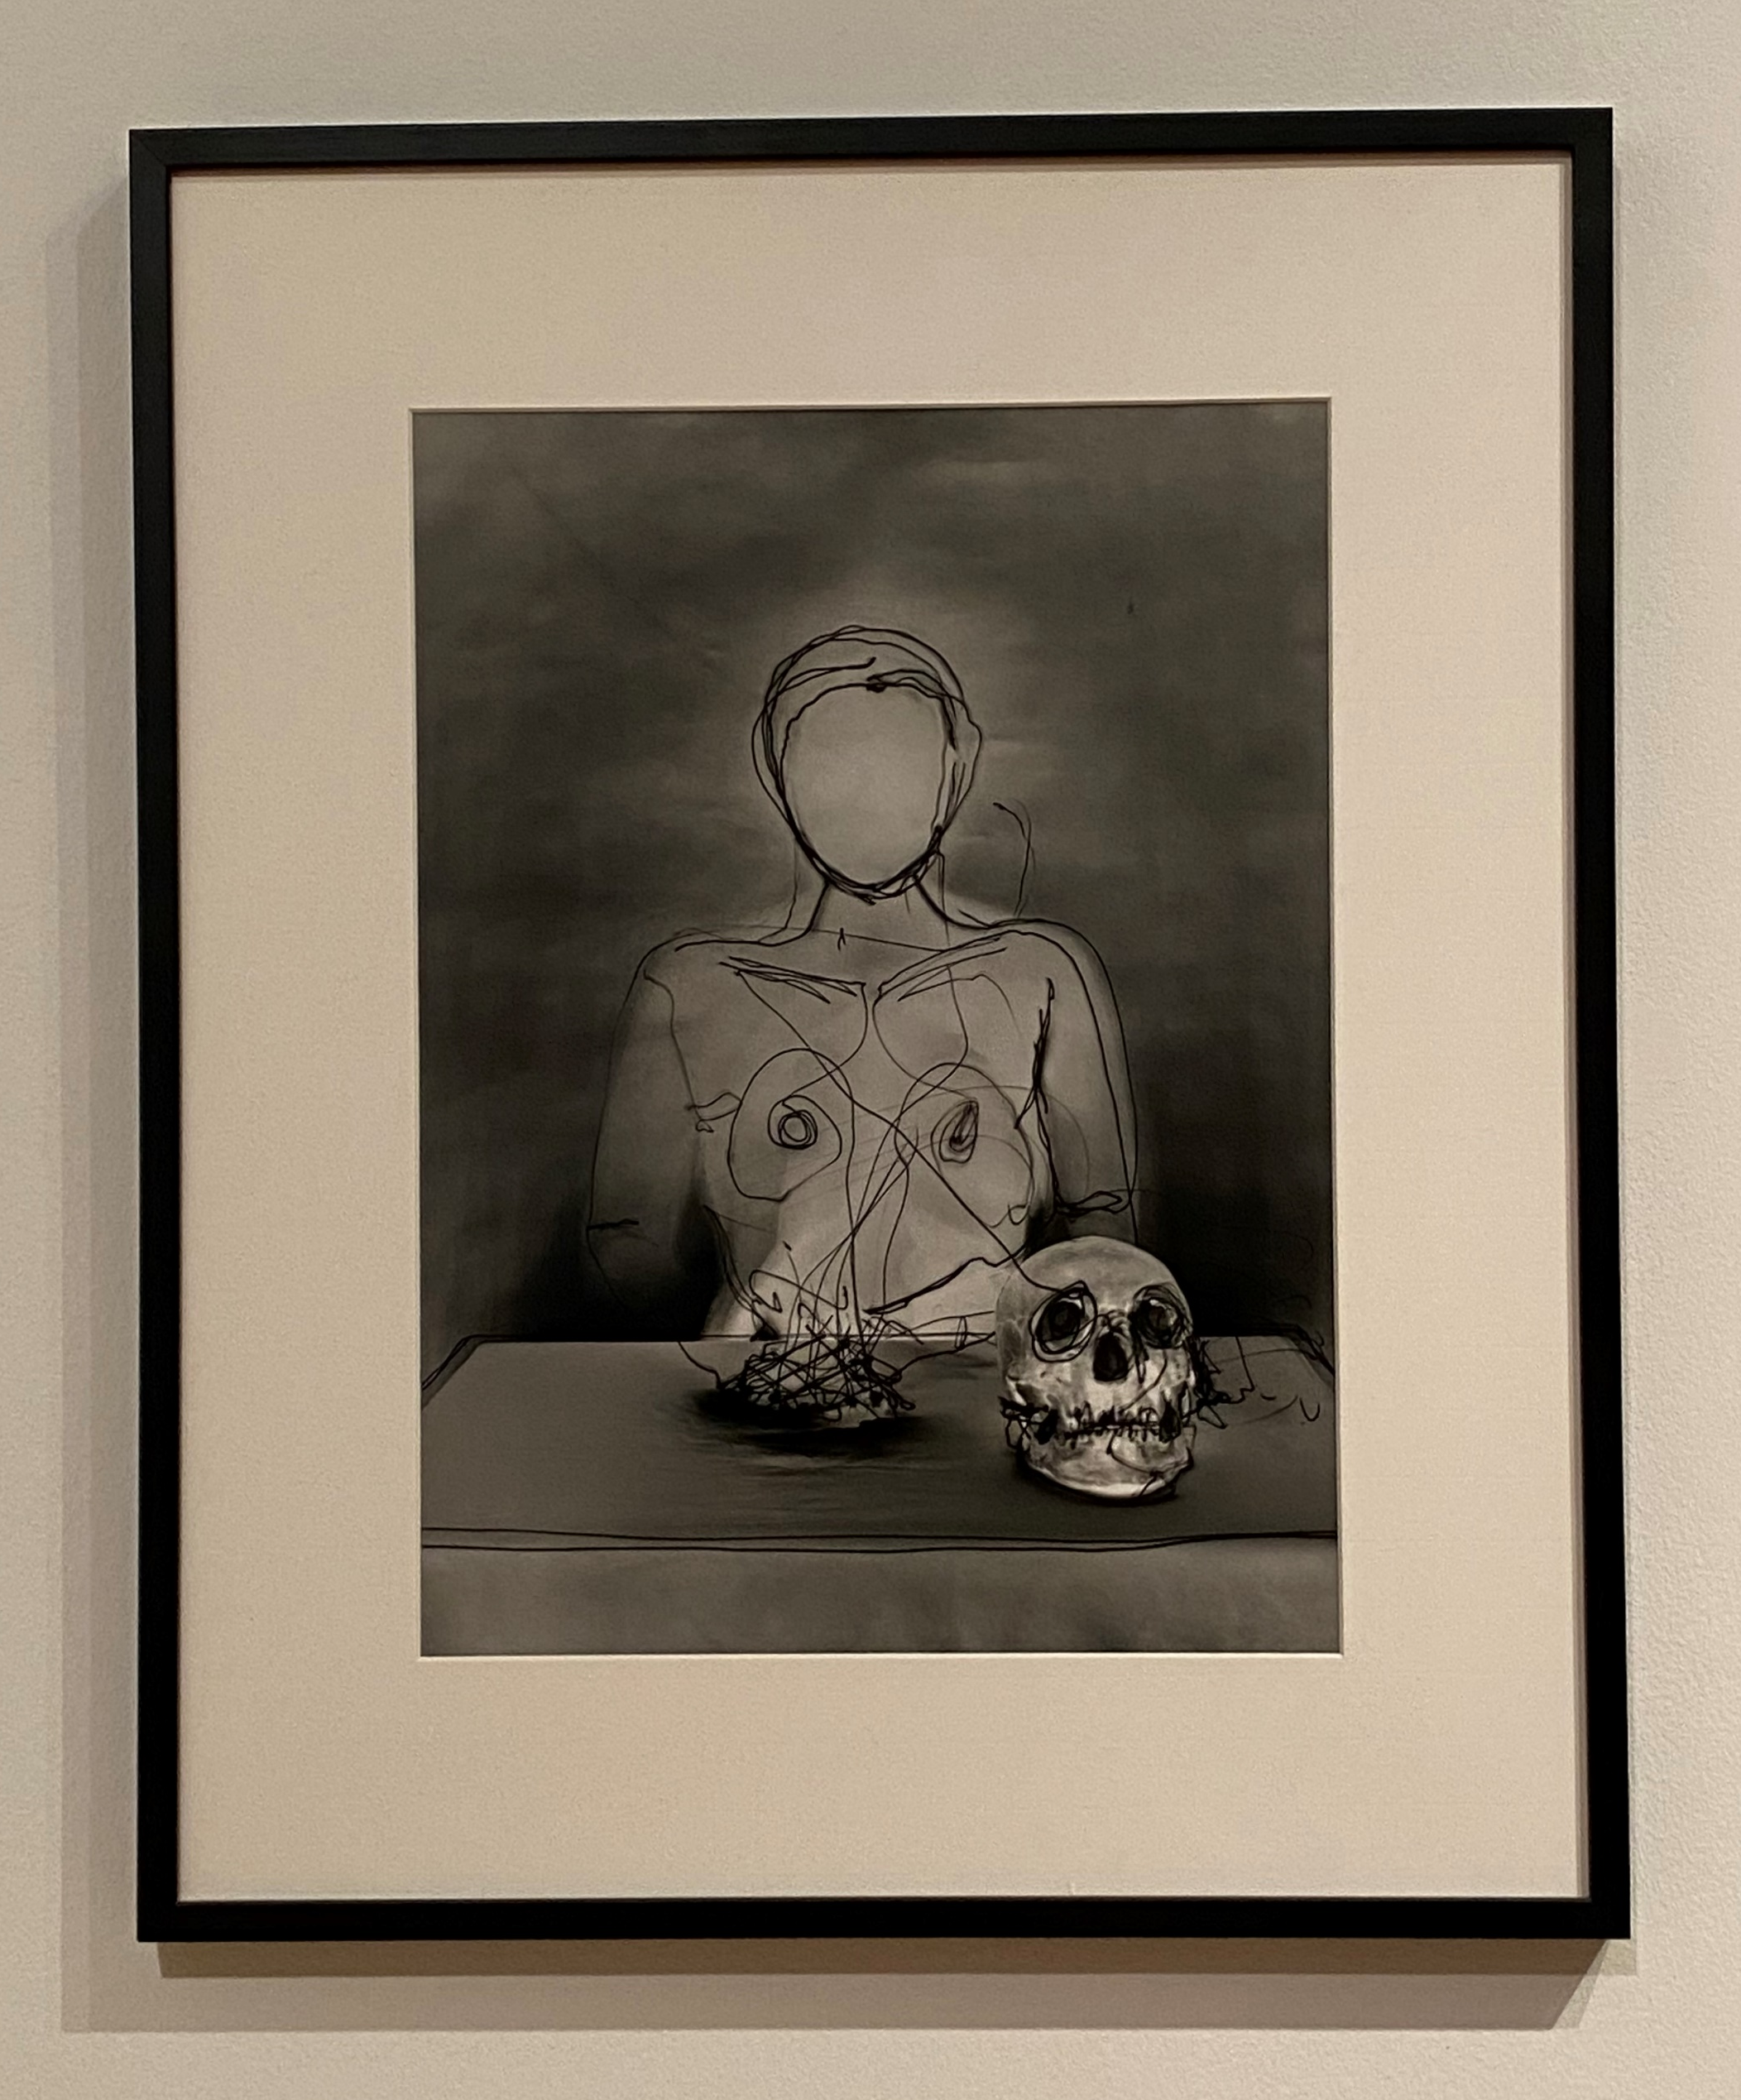
De la série Les sources
« Parallèlement à la photographie, je pratique le dessin depuis longtemps. Ces 2 moyens d’expression sont pour moi très complémentaires puisqu’à l’exact opposé. D’un côté il y a rigueur, la lenteur, la lourdeur de la photographie telle que je pratique, de l’autre la liberté, rapidité et spontanéité du dessin, c’est-à-dire très brut » - Laurence Demaison
De la série Photo-Graphies

Slide 3
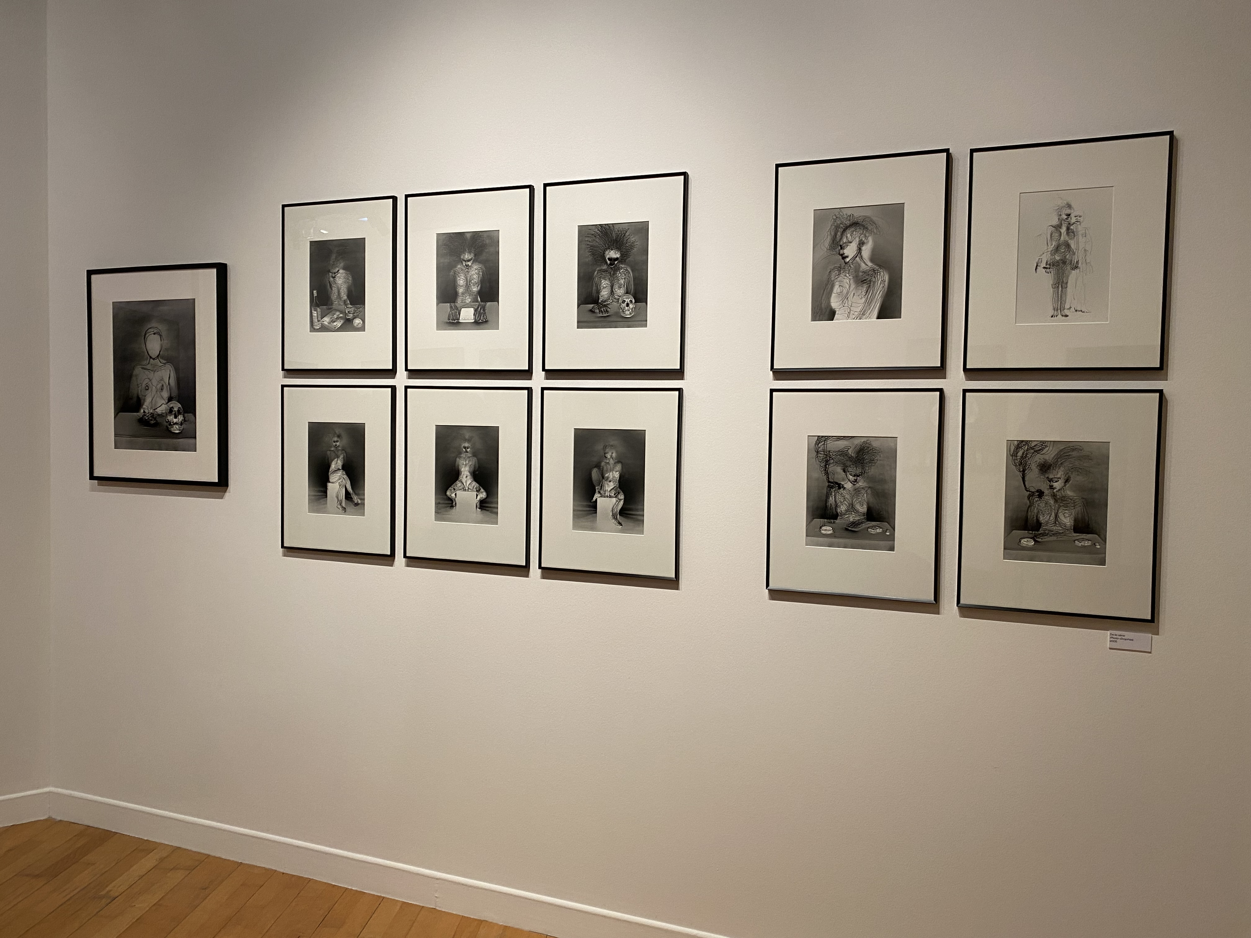
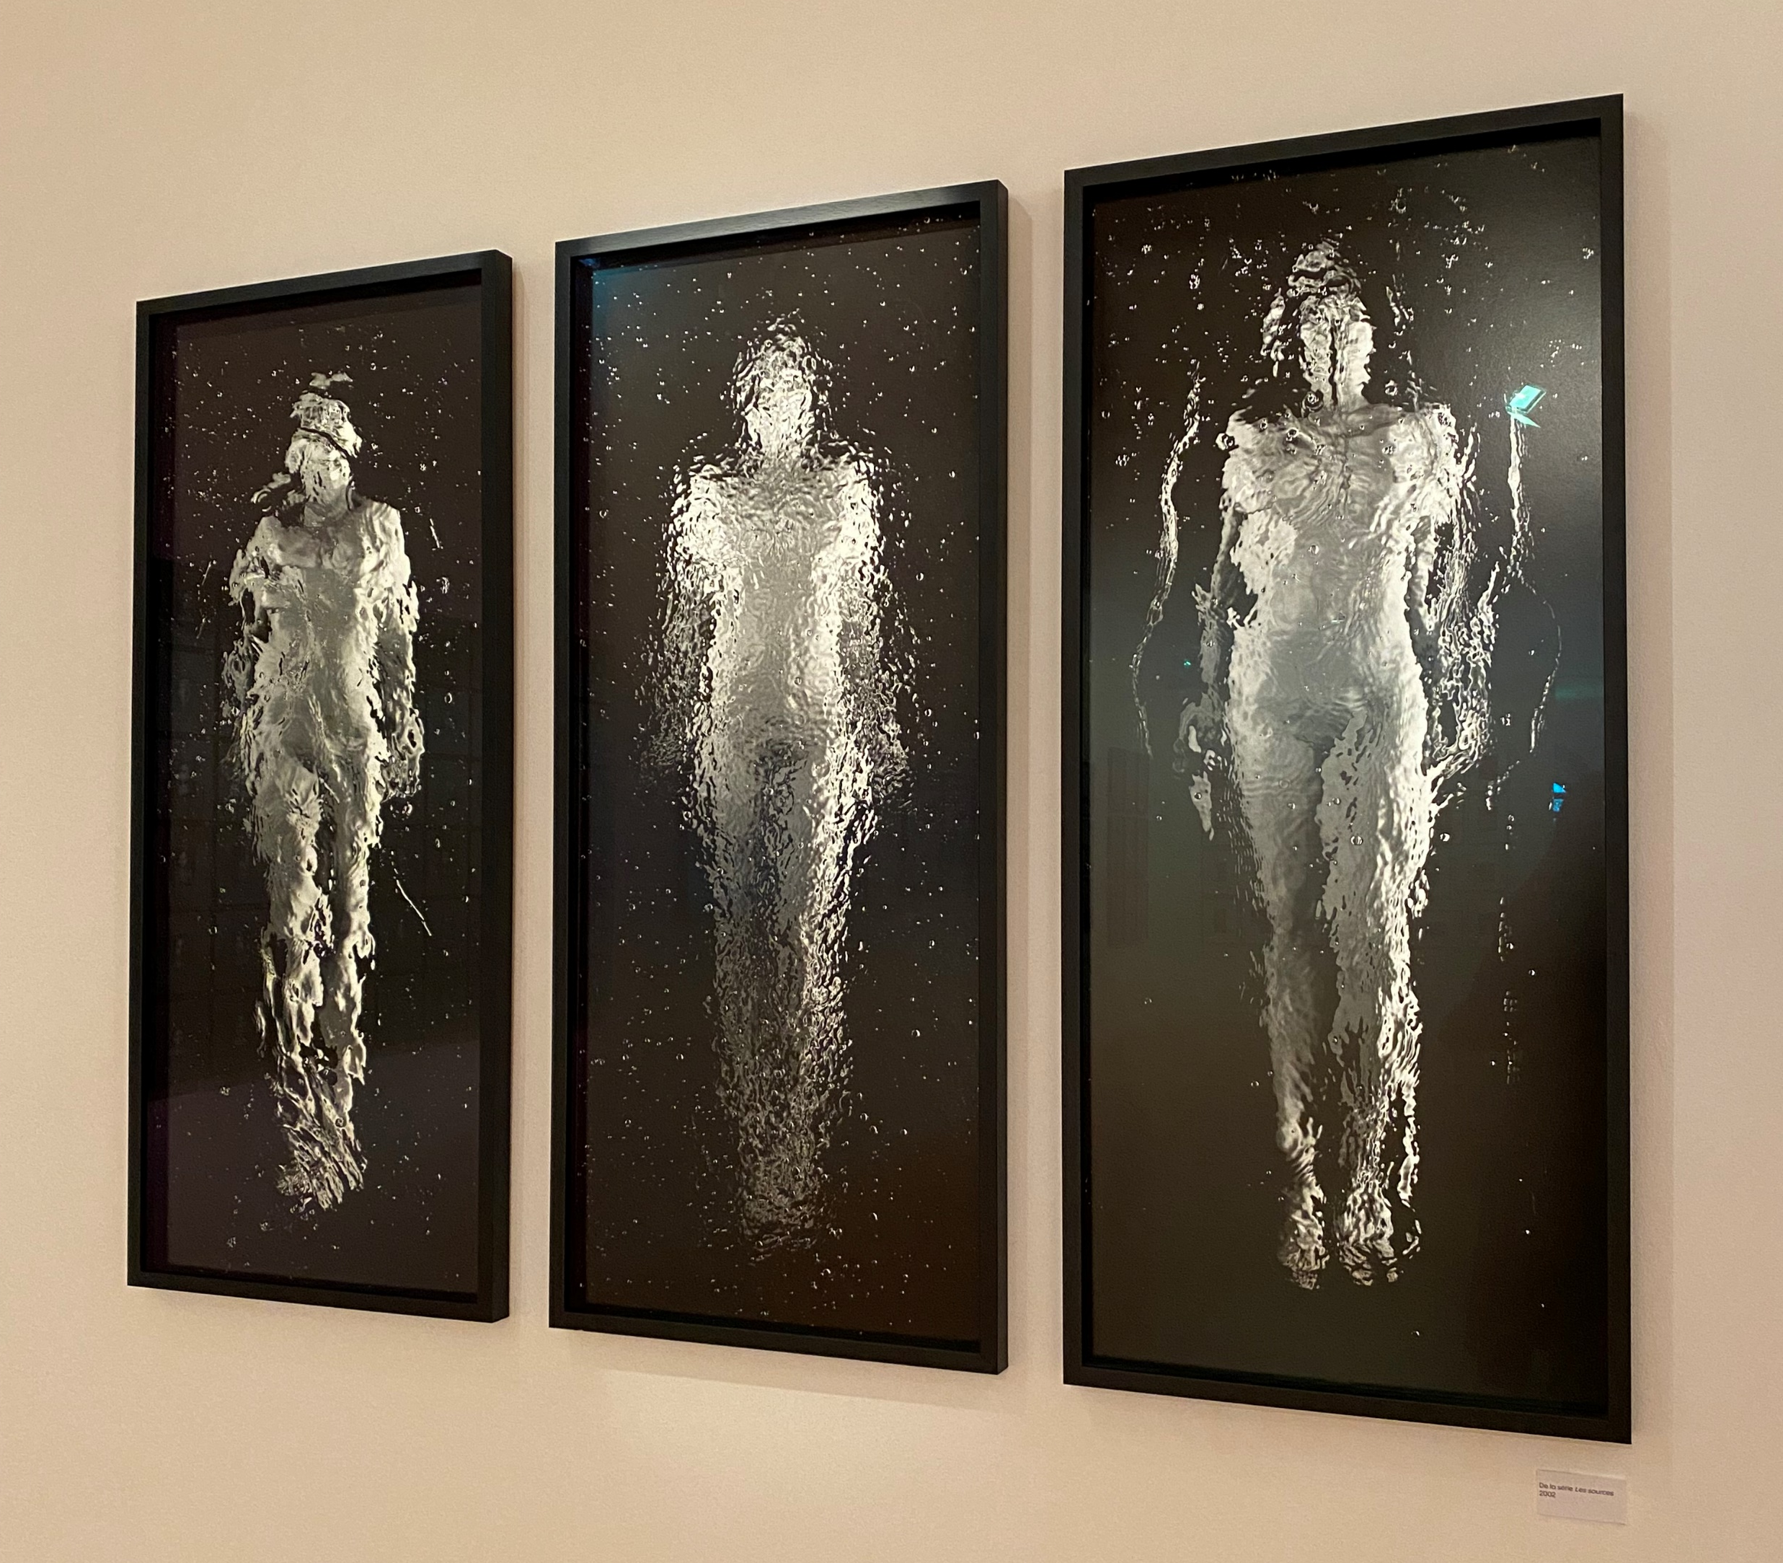
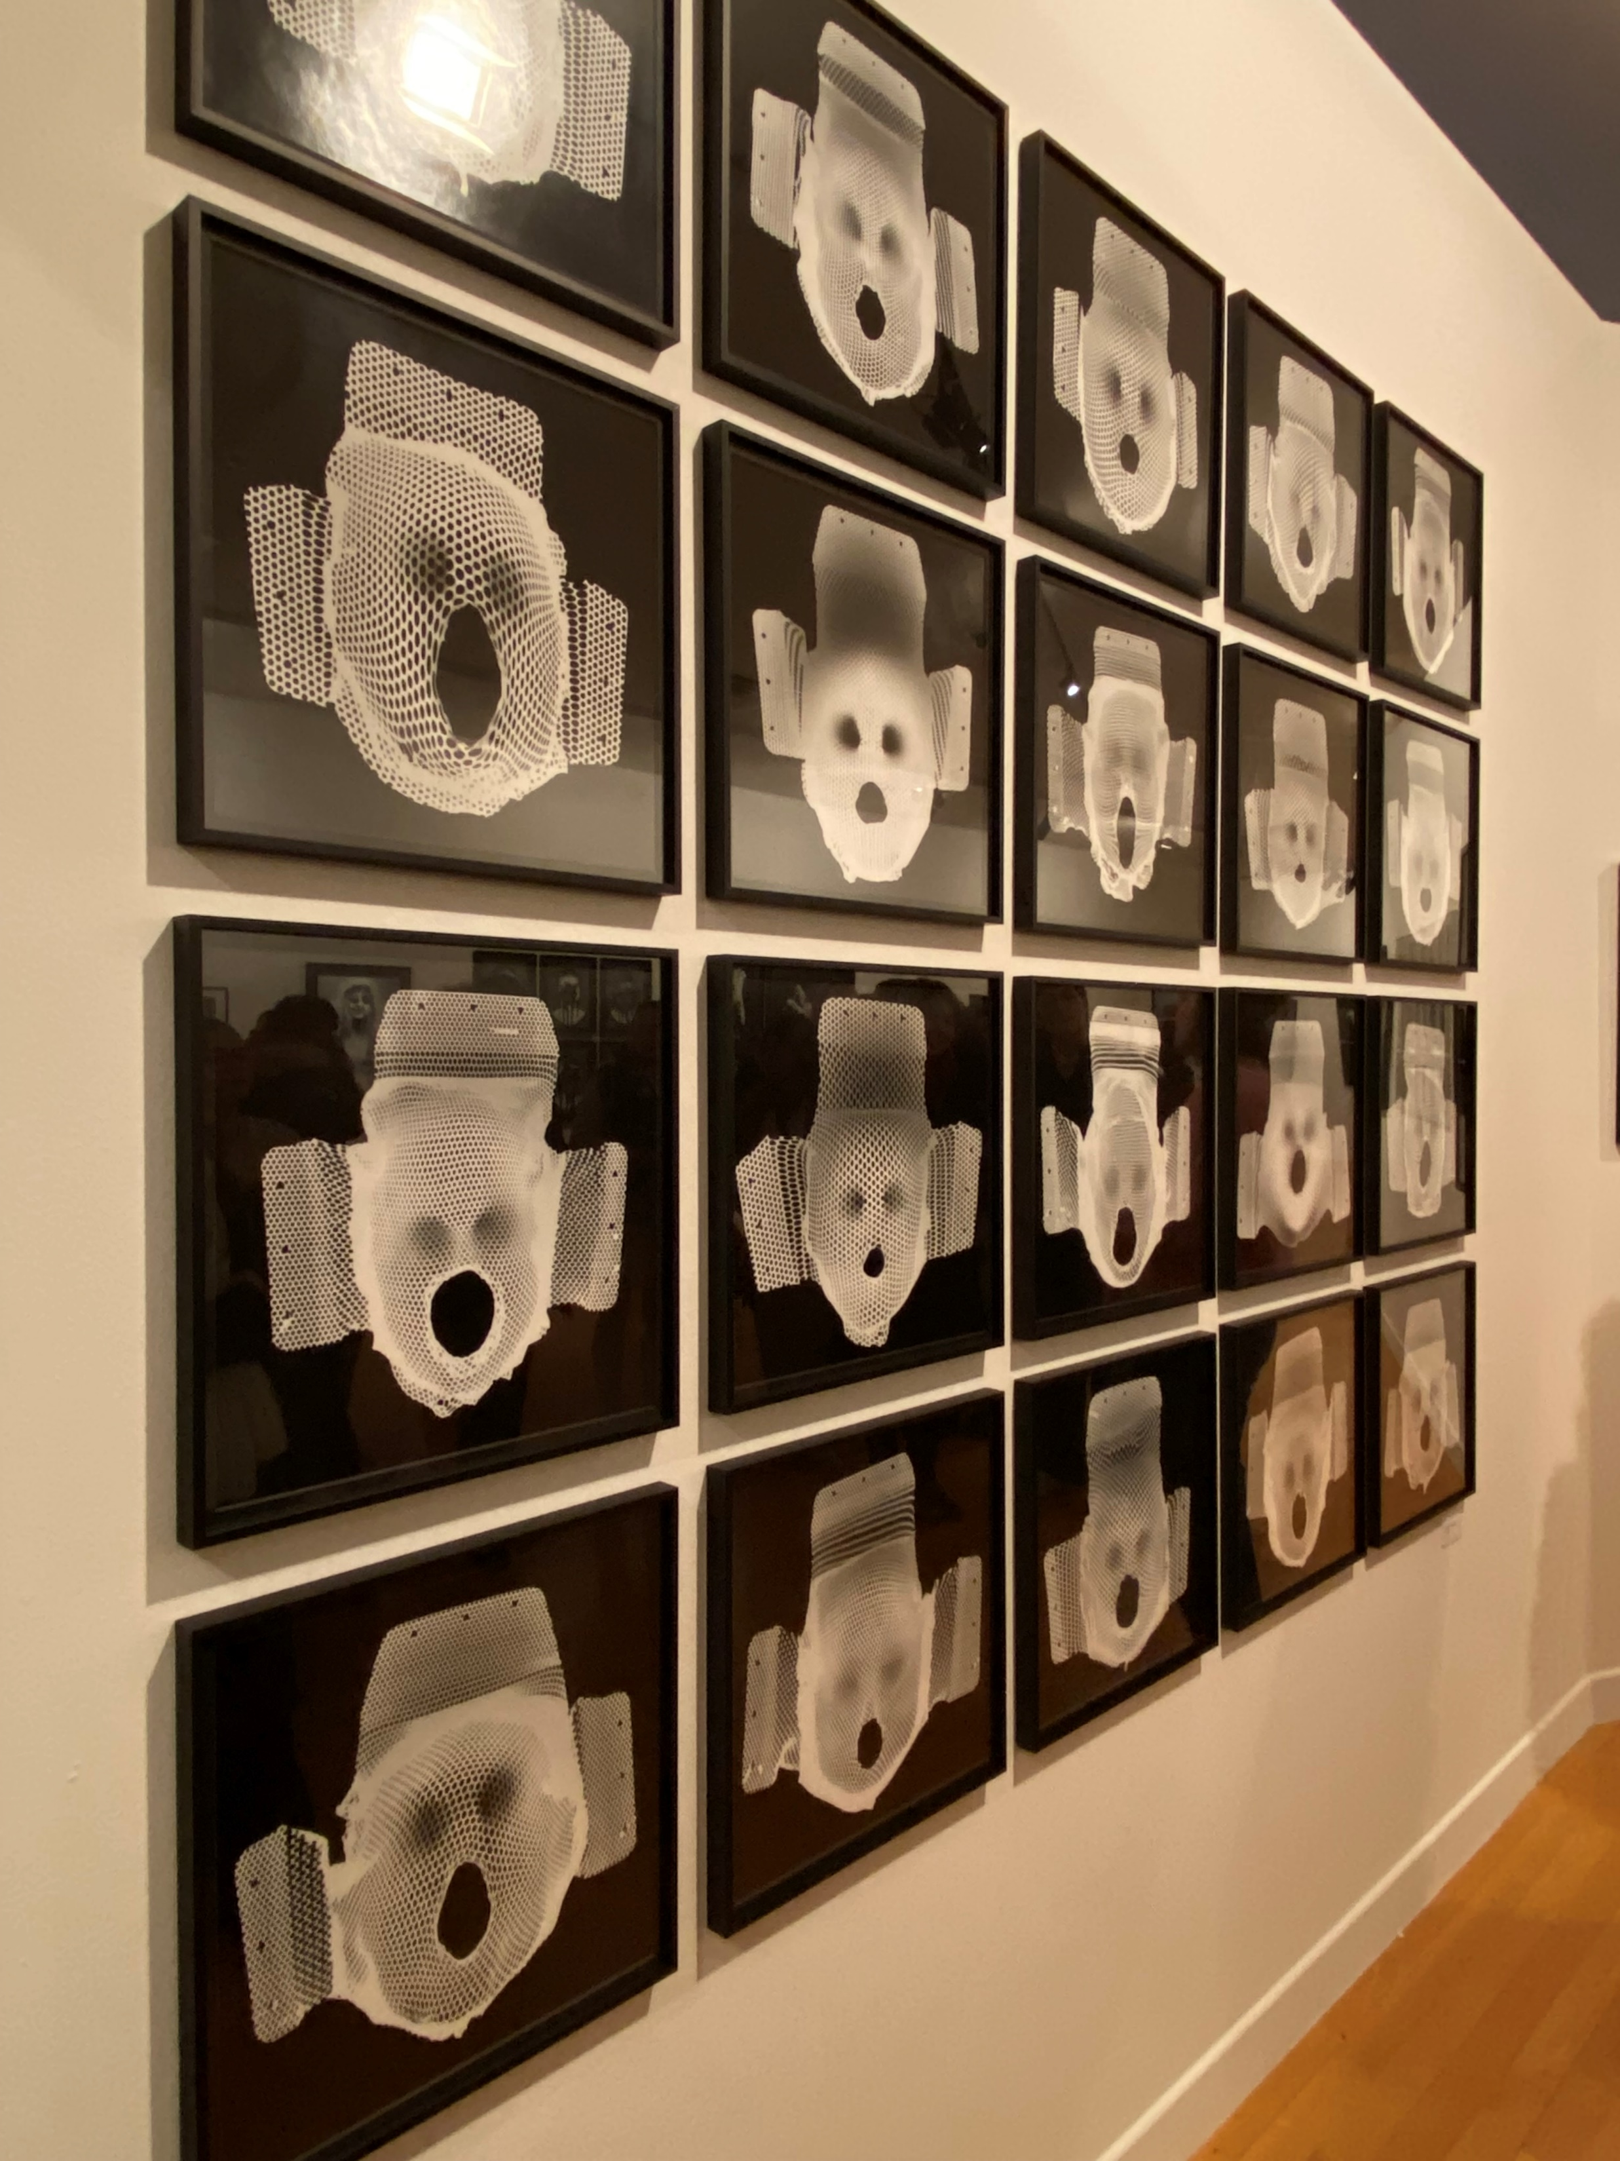
Les sources, 2002
Radiothérapies, 2010

Slide 4
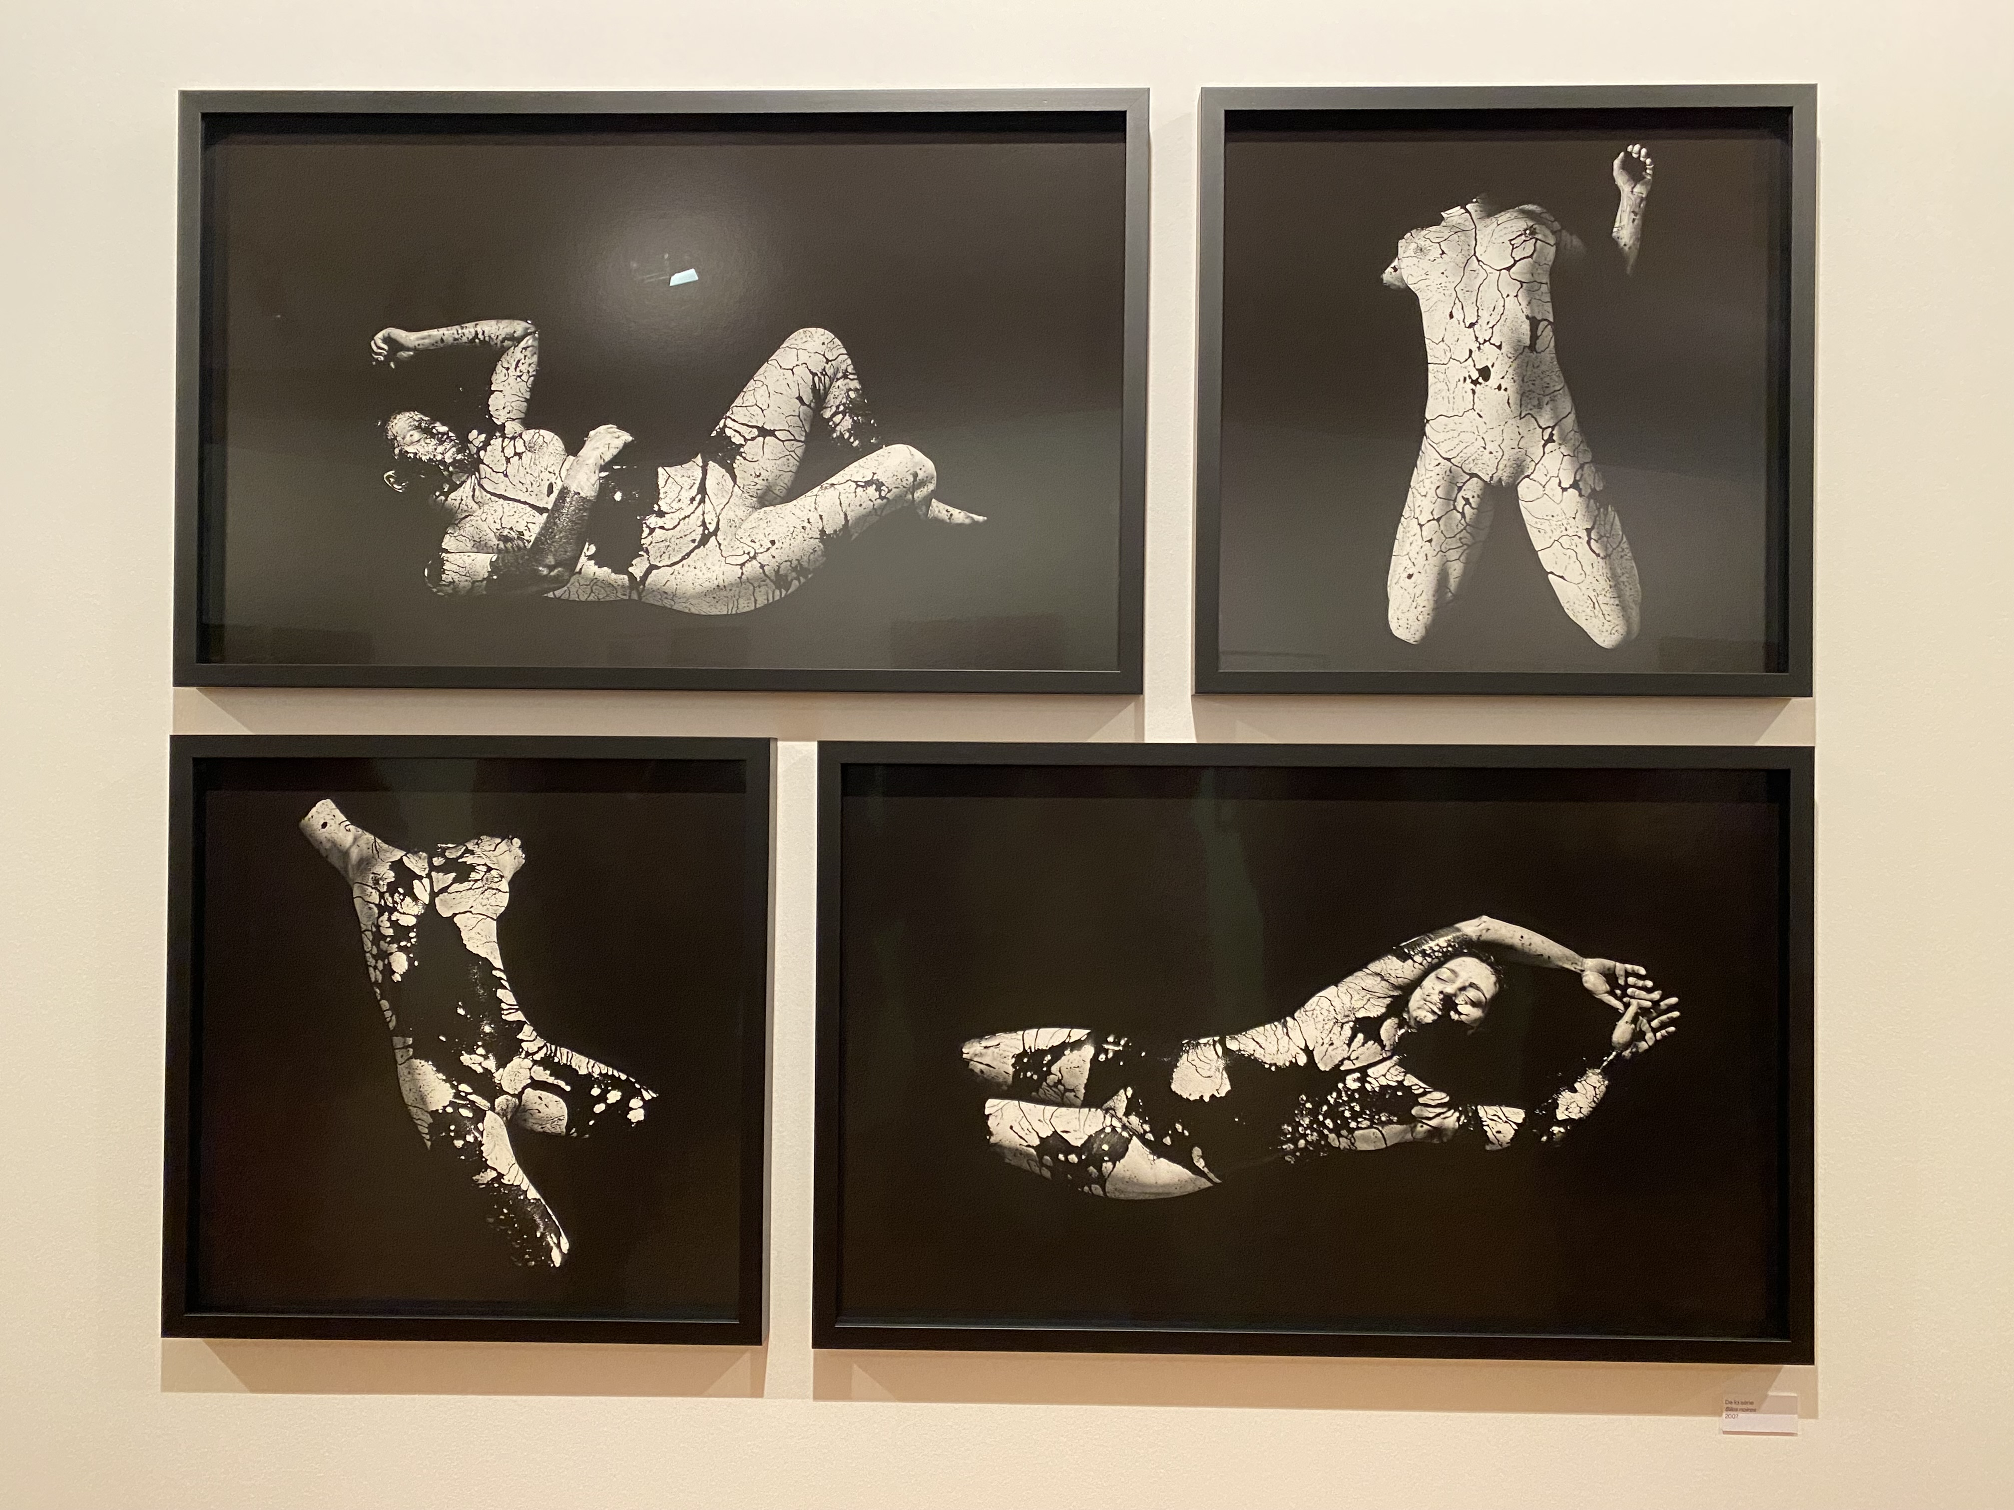
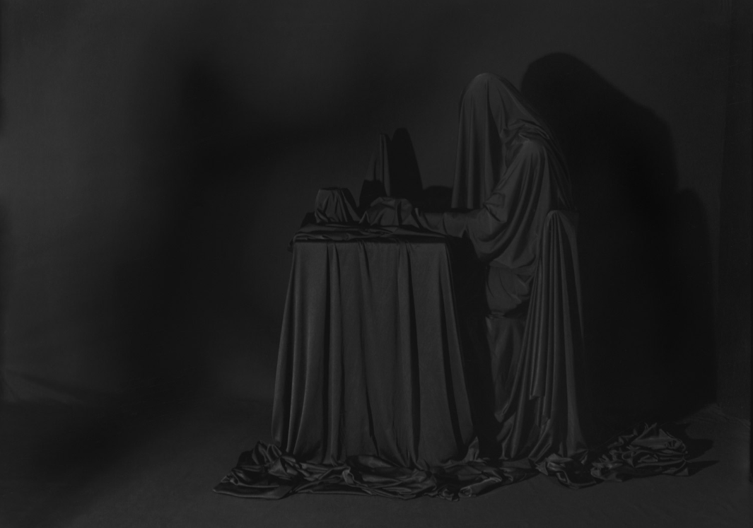
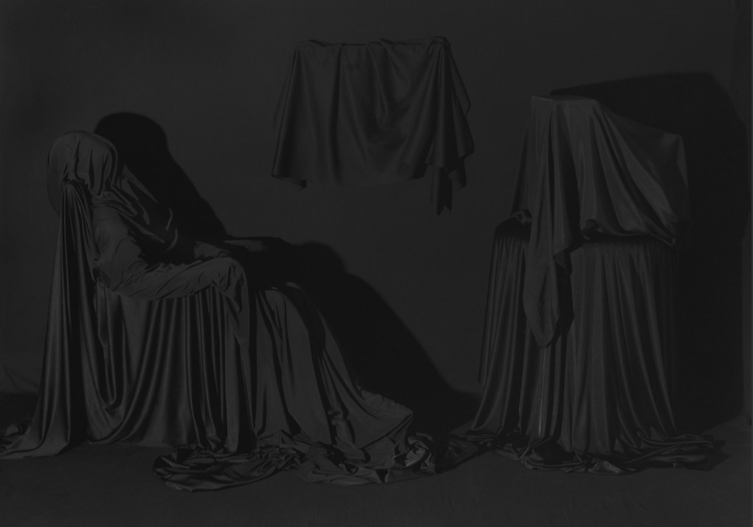
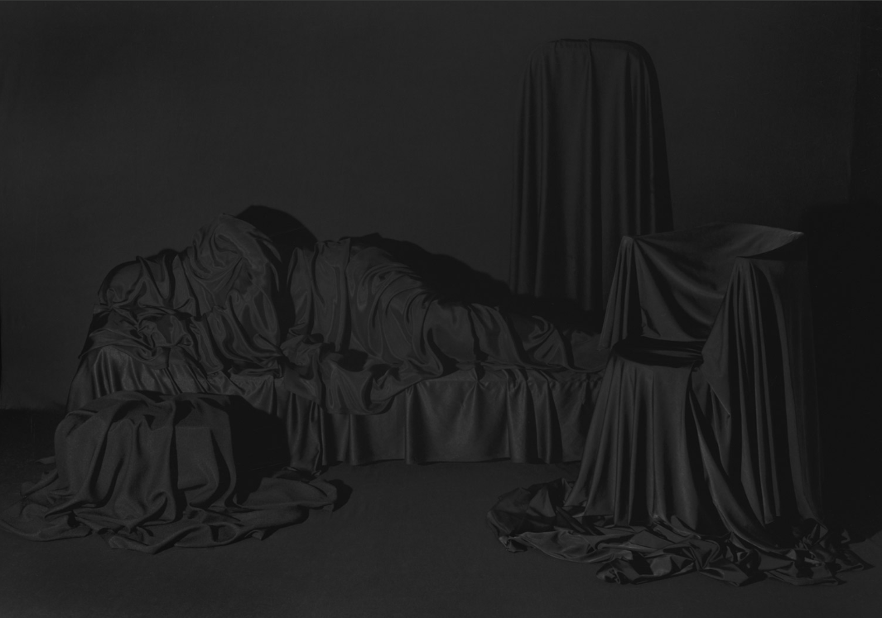
La chambre noire, 2011
« Affronter son propre corps, détesté de surcroit, l’a conduit à inventer des subterfuges techniques permettant de la camoufler, le déformer, le réinventer. Langues poses, reflets déformants, contre-jours, images négatives, c’est par un long travail de recherche et d’expérimentation qu’elle parvient à créer des images intrigantes et singulières, entre beauté et cruauté, légèreté et gravité. Elle réalise toutes les étapes, prise de vue, développement et tirage, exclusivement en technique argentique et sans manipulations ultérieures à la prise de vue. Son travail a été très souvent exposé en France et à l’étranger et est présent dans de nombreuses collections privées et publiques. Elle a été nominéd deux fois au prix Niépce et est lauréate du prix HSBC en 2002 »

Slide 5
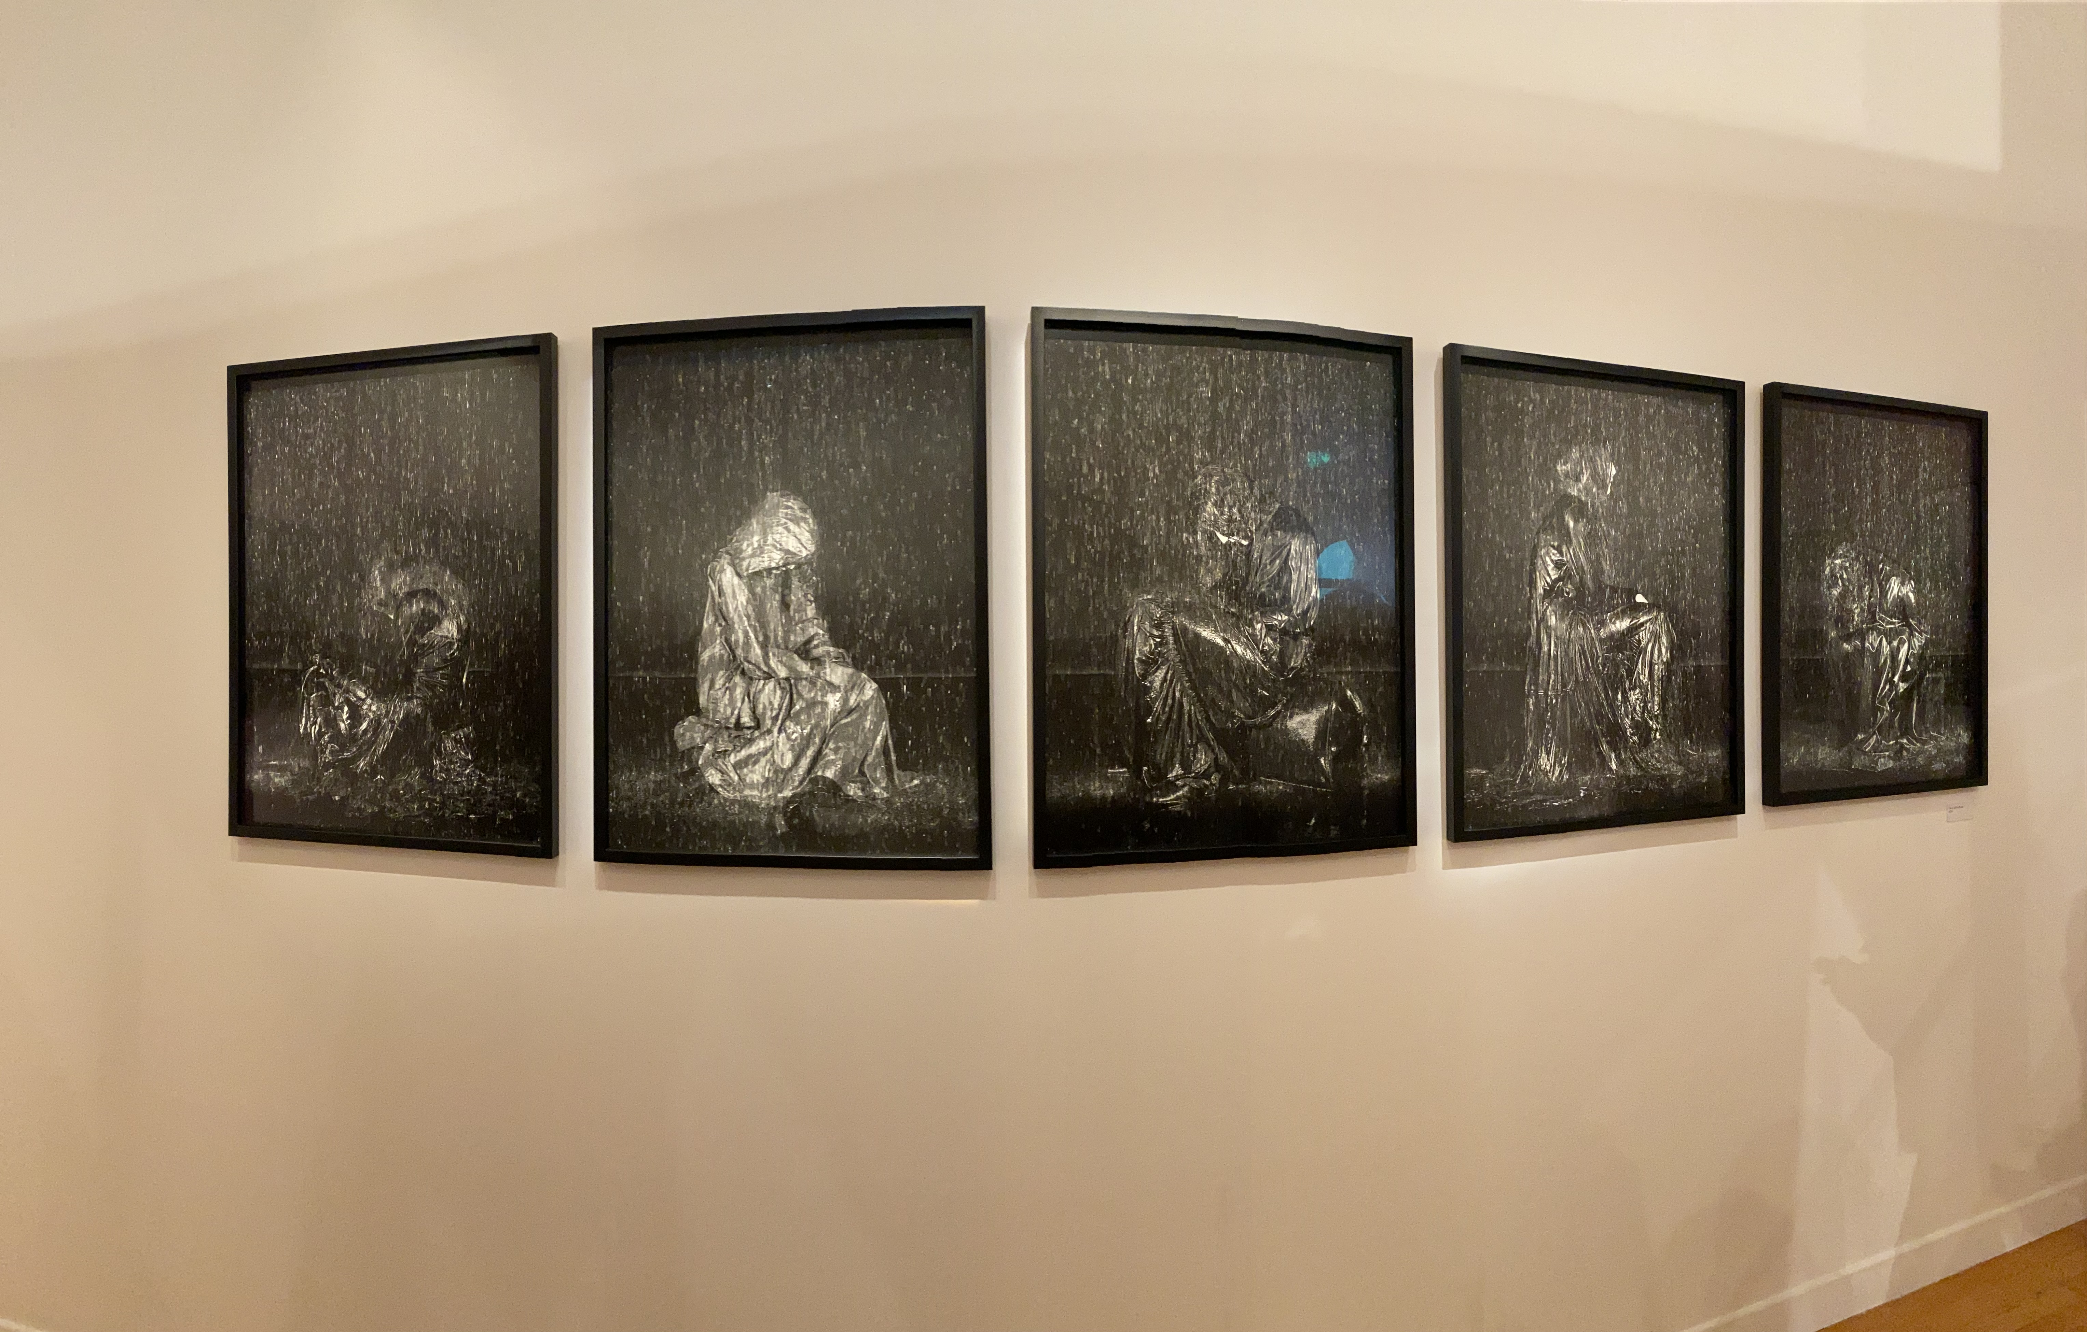
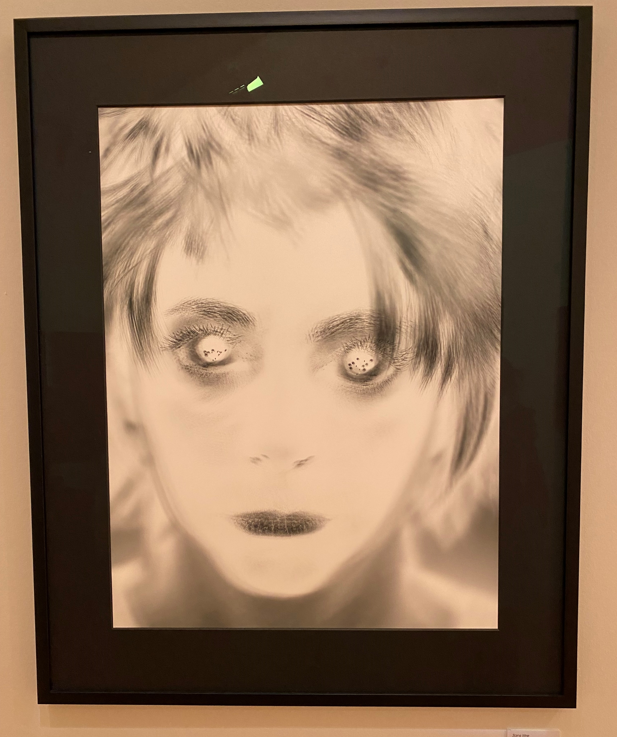
« Ceux qui ont pratiqué un peu de laboratoire argentique ont probablement ressenti la fascination qu’exerce l’image négative projetée par un agrandisseur, image lumineuse qui plus est. Une pure magie, qui se termine souvent en patatras une fois l’image dévelopée, positive, terne, plate et toute bête de réel. J’ai très tôt cherché à retrouver cette magie du négatif, sans m’y limiter cependant, car trop distant du réel. Ainsi, depuis 2000, j’élabore un procédé consistant à transformer en négatif la scène photographiée (moi, le décor, l’éclairage) en inversant toutes les valeurs. Puis, par inversion chimique du film, à réaliser un tirage négatif de cette scène. Le négatif d’un négatif s’approche du réel, l’évoque par des repères connus, mais n’en est aucunement. Tout est faux, la clarté est en réalité de l’ombre, la noirceur de la lumière, ce vrai-faux crée un monde parallèle étrange à la fois familier et anormal. » -Laurence Demaison
Sans titre (Portraits monotypes), 2015

